Slide 1
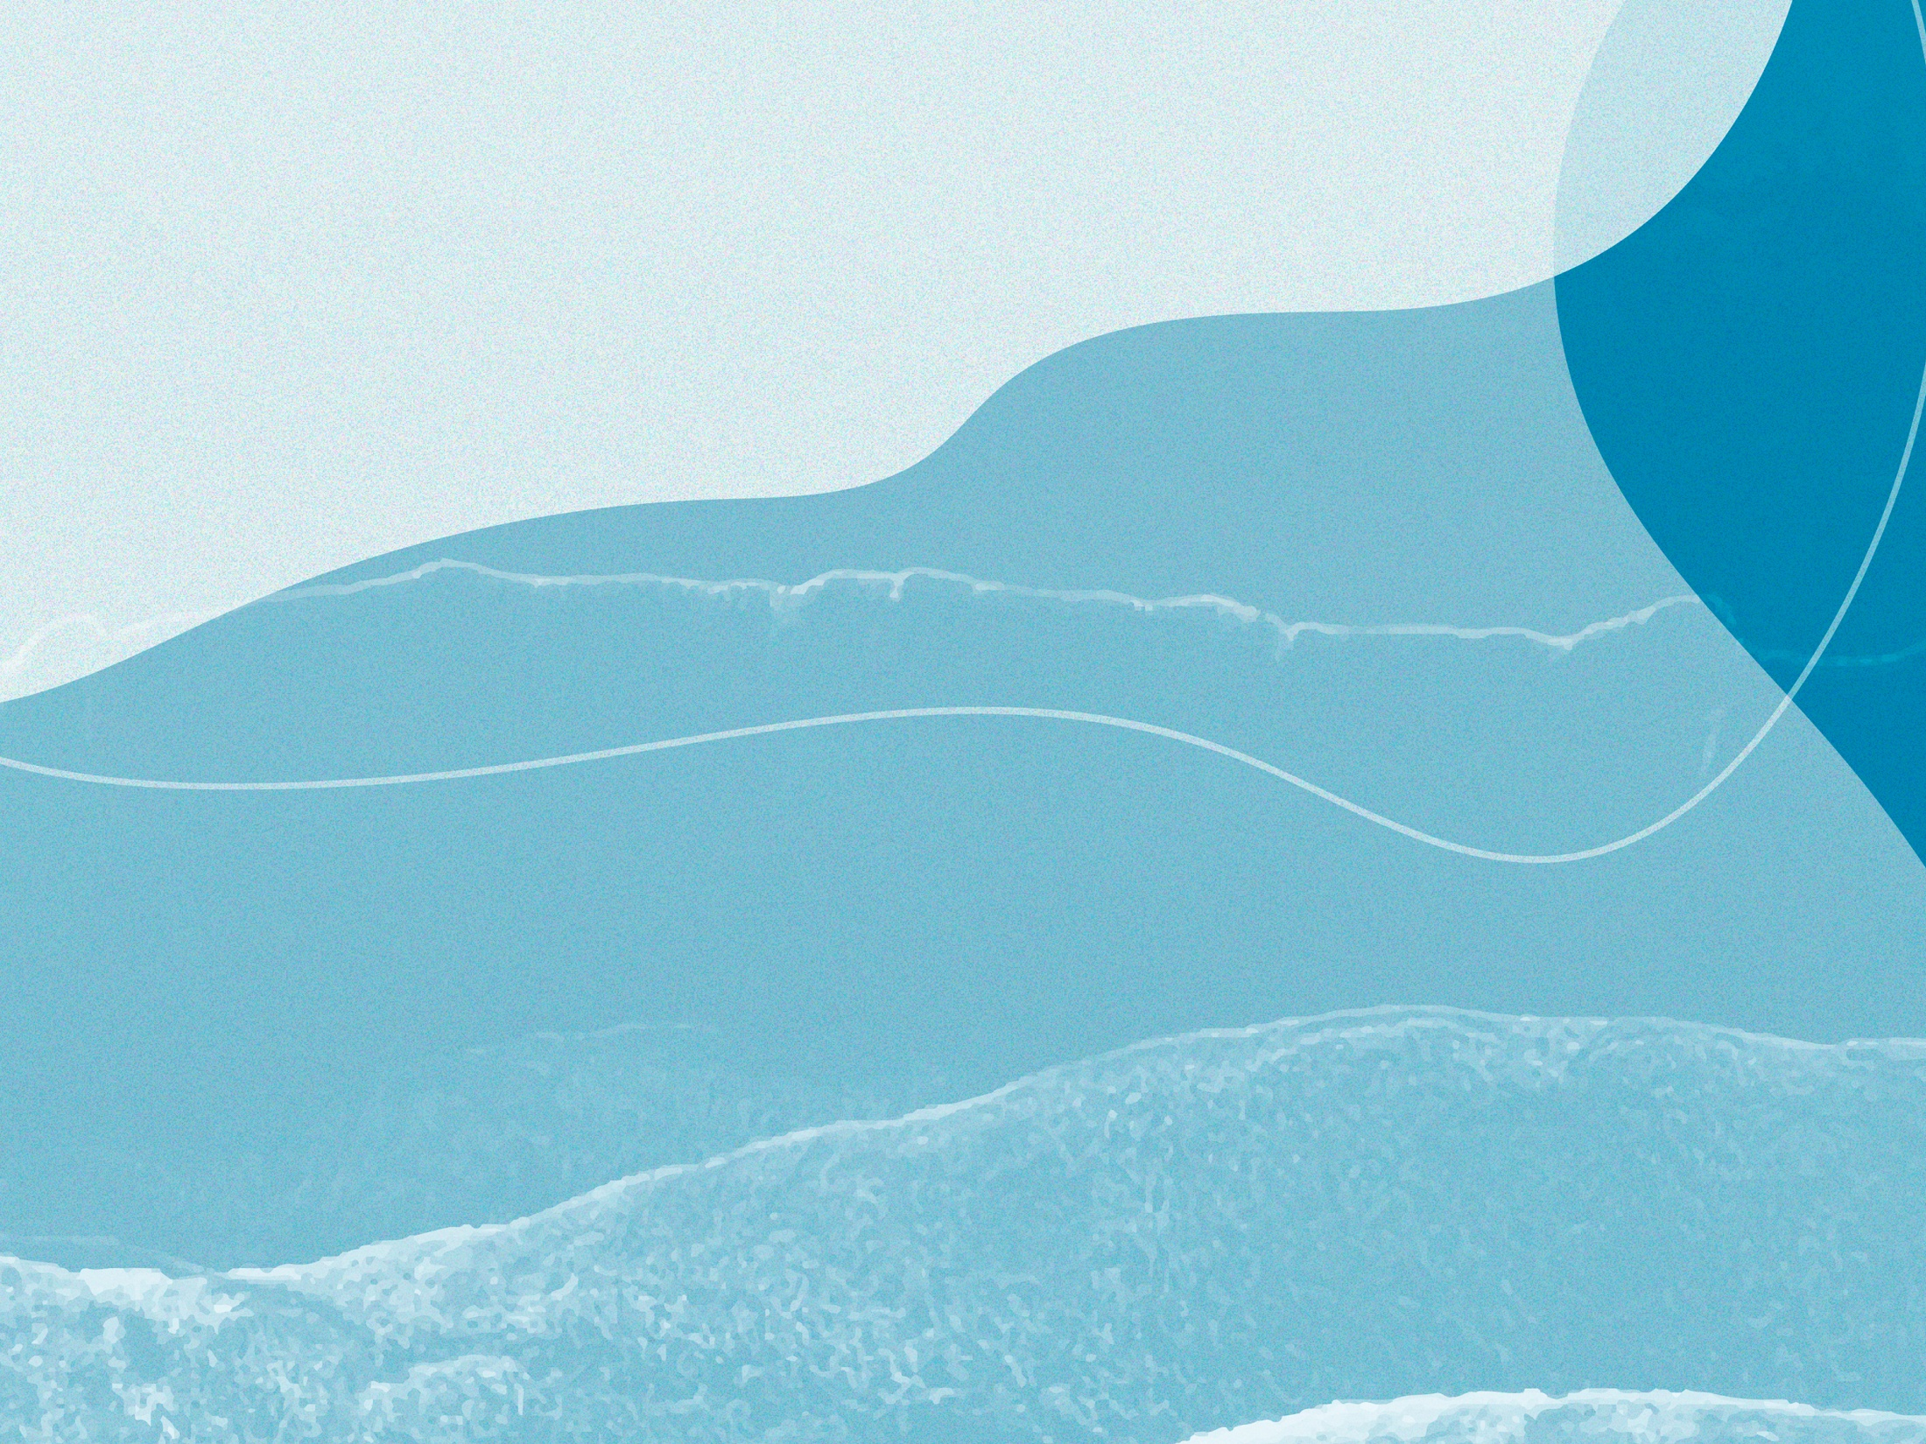
Окончания имён прилагательных во множественном числе
(путешествие по Балтийскому морю)
Герасимова Наталия Александровна,
Учитель начальных классов
МОУ «Средняя школа №52»
Г. Ярославль

Slide 2
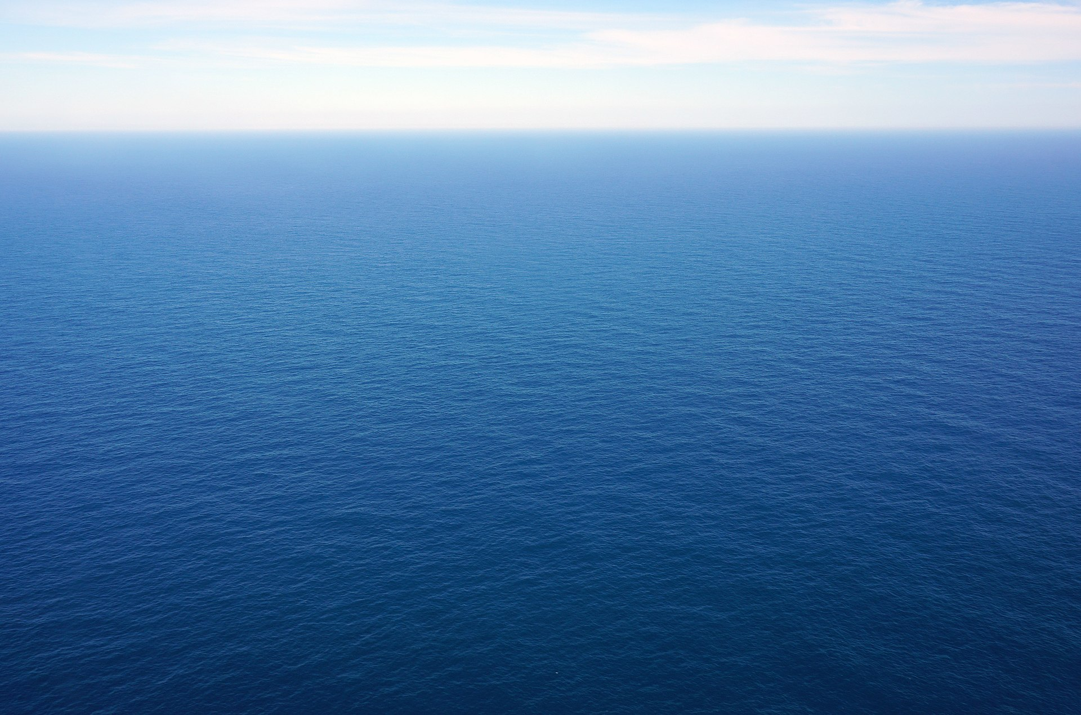
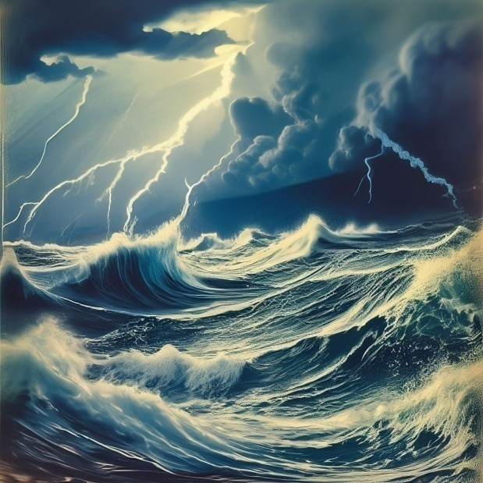
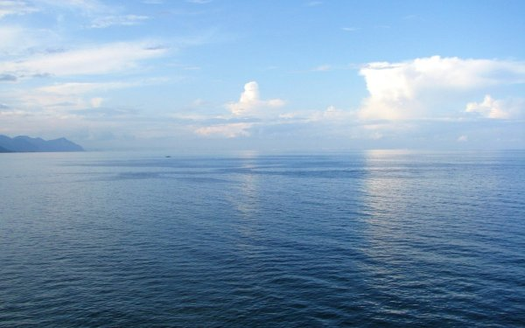
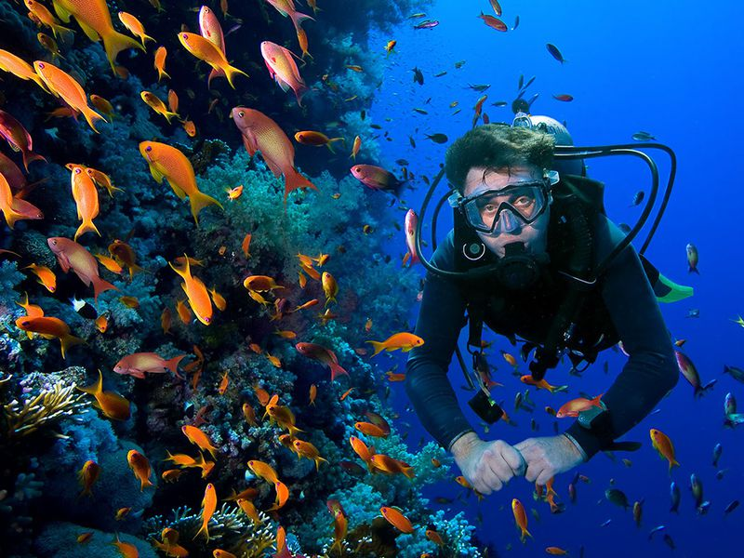
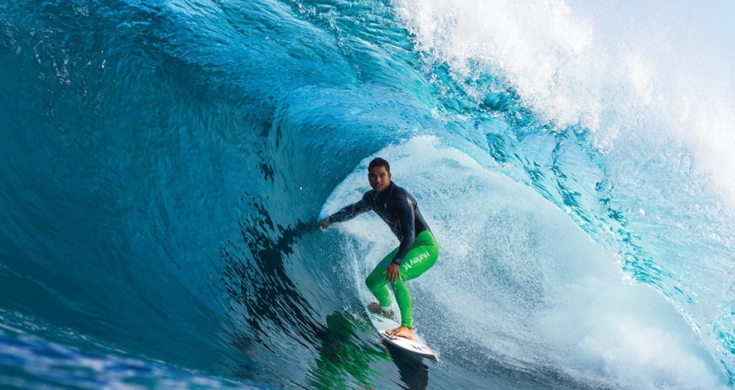
Какое вы сегодня море?
Взволнованы, нервничаете? Или наоборот уверены в себе и спокойны? Чувствуете, что справитесь с любым затруднением? Хотите поскорее узнать, что нас ждёт сегодня?

Slide 3
Какие буквы спрятались?
Какие буквосочетания
из них можно составить?

Slide 4
Как эти буквосочетания связаны
с темой «Имя прилагательное?»
ой ый ий ая яя ое ее

Slide 5
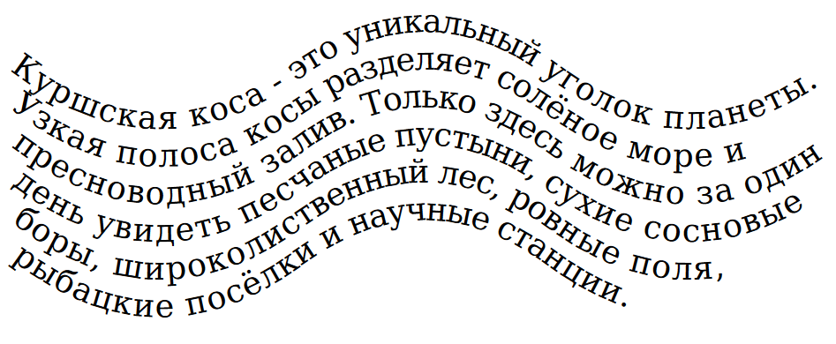
Подчеркните в тексте имена прилагательные.

Slide 6
Проверьте себя.
Куршская, уникальный, узкая, солёное, пресноводный, песчаные, сухие, сосновые, широколиственный, ровные, рыбацкие, научные.
На какие две группы можно разделить эти имена прилагательные?

Slide 7
Проверьте себя.
Единственное число | Множественное число
Куршская уникальный узкая солёное пресноводный широколиственный | песчаные сухие Сосновые ровные рыбацкие научные

Slide 8
Цель урока
Закрепление умения определять _______________;
Формирование умения правильно ________________.

Slide 9
Цель урока
Закрепление умения определять число имён прилагательных;
Формирование умения правильно писать окончания имён прилагательных во множественном числе.

Slide 10
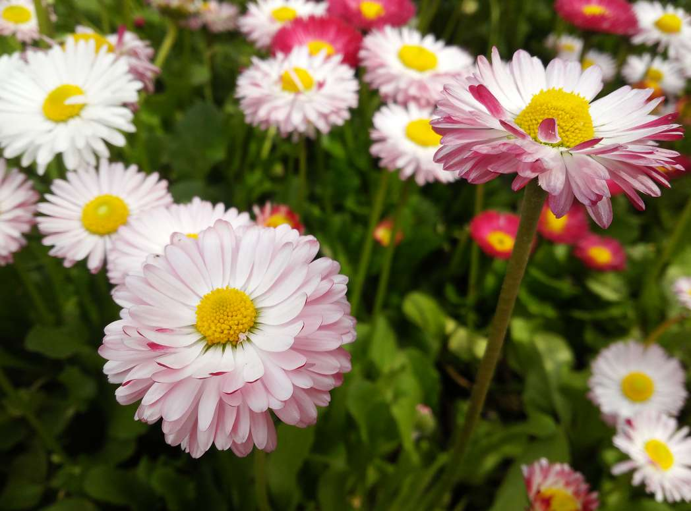
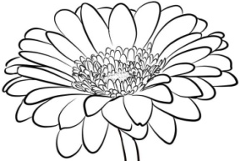
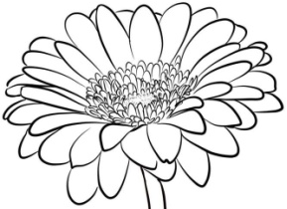

Маргаритки – одни из самых распространённых растений Прибалтики.
Раскрась цветы над именами прилагательными во множественном числе розовым карандашом, в единственном числе – жёлтым.
отличная команда
глубокое озеро
речные обитатели
морской бриз
старый дом
алые паруса
корабельная мачта
утренняя заря
далёкие берега

Slide 11
Маргаритки – одни из самых распространённых растений Прибалтики.
Раскрась цветы над именами прилагательными во множественном числе розовым карандашом, в единственном числе – жёлтым.
отличная команда
глубокое озеро
глубокое озеро
речные обитатели
речные обитатели
морской бриз
старый дом
алые паруса
алые паруса
корабельная мачта
утренняя заря
далёкие берега

Slide 12
Опираясь на результаты предыдущего задания, заполните таблицу
 | Имя прилагательное
 | Ед. ч. |  |  | Мн. Ч.
 | М.р. | Ж.р. | Ср.р.
Отвечают на вопросы
Имеют окончания

Slide 13
Проверьте себя
 | Имя прилагательное
 | Ед. ч. |  |  | Мн. Ч.
 | М.р. | Ж.р. | Ср.р.
Отвечают на вопросы | какой? | какая? | какое? | какие?
Имеют окончания | -ой -ый -ий | -ая -яя | -ое -ее | ?

Slide 14
Выполните работу в группах. Определите, какие окончания имеют имена прилагательные во множественном числе.
Деревянная лодка–
Морская волна –
Отважный капитан –
Песчаный пляж –
Речное течение –
Балтийское месторождение –

Slide 15
Проверьте себя. Сделайте вывод: какие окончания имеют имена прилагательные во множественном числе?
Деревянная лодка– деревянные лодки
Морская волна – морские волны
Отважный капитан – отважные капитаны
Песчаный пляж – песчаные пляжи
Речное течение – речные течения
Балтийское месторождение – балтийские месторождения

Slide 16
Определи число имён существительных и имён прилагательных. Измени их. Запиши полученный результат.
Дальняя дорога (____. ч.) - ___________________(____. ч.)
Лёгкое облако (____. ч.) - ____________________(____. ч.)
Горные сосны (____. ч.) - _____________________(____. ч.)
Песчаные дюны (____. ч.) - ___________________(____. ч.)
Хвойный лес (____. ч.) - ______________________(____. ч.)
Красивый закат (____. ч.) - ___________________(____. ч.)
Морские звёзды (____. ч.) - ___________________(____. ч.)

Slide 17
Выполните задание для самопроверки. Впишите пропущенные окончания.
Балтийск__ янтарь – это ископаем__ смола, из которой изготавливают ювелирн__ украшения. Различают берегов__ и выловленн__ янтарь.
Иногда в янтаре встречаются засохш__ цветы, древесн__ кора и останки насекомых.
Этот уникальн__ минерал можно изучить в Музее янтаря. Здесь хранятся художественн__ изделия из янтаря и самый крупн__ «солнечн__ камень», весом более четырёх килограммов.

Slide 18
Проверьте себя.
Балтийский янтарь – это ископаемая смола, из которой изготавливают ювелирные украшения. Различают береговой и выловленный янтарь.
Иногда в янтаре встречаются засохшие цветы, древесная кора и останки насекомых.
Этот уникальный минерал можно изучить в Музее янтаря. Здесь хранятся художественные изделия из янтаря и самый крупный «солнечный камень», весом более четырёх килограммов.

Slide 19
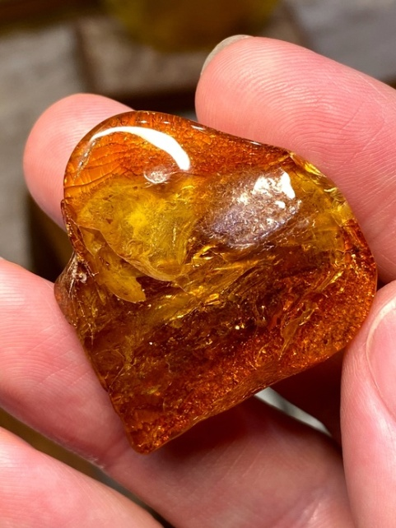
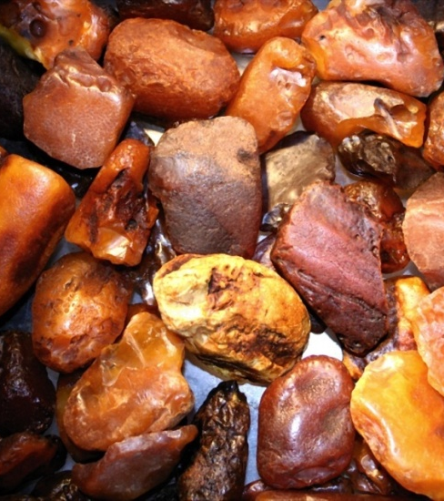
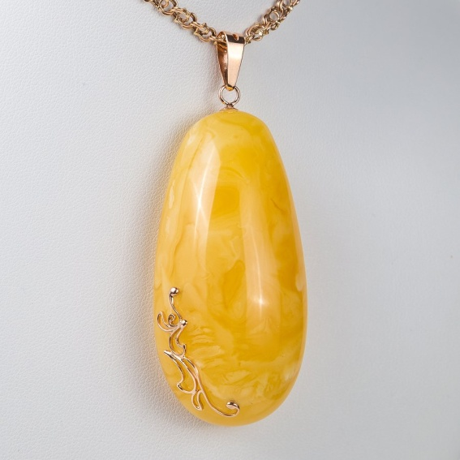
Удалось ли вам достичь цели урока?
Ваши знания разрозненны как необработанный янтарь?
Требуют закрепления как янтарь в процессе обработки?
Или прочны, и вы готовы делиться их красотой как янтарь в красивой оправе?

